Slide 1
Progetto
“Metodologie didattiche DuePuntoZero”
Digital storytelling per l’Infanzia

Slide 2
Scuole coinvolte
Scuole dell’Infanzia
gruppo di 8 bambini di 5 anni Casalnoceto | scuola pilota gruppo di 20 bambini di 5 anni Viguzzolo | gruppo di 5 bambini di 3 e 4 anni Garbagna

Slide 3
IL NOSTRO FILO CONDUTTORE
RACCONTARE

Slide 4
I DOCENTI
RACCONTARE
TUTORIAL COINVOLGIMENTO FAMIGLIE DOCUMENTARE COMUNICARE

Slide 5
GLI ALUNNI
RACCONTARE
con le immagini in movimento
Teatro delle ombre
Kamishibai Giochi ottici
Pixilation Stop motion

Slide 6
PUNTI DI FORZA
-DIGITAL STORYTELLING ALLA SCUOLA DELL’INFANZIA
- -DIGITAL STORYTELLING E TECNICHE DI DOCUMENTAZIONE
DIDATTICA
-LAVORO IN PICCOLO GRUPPO
- -LAVORO DI LABORATORIO
-COLLABORAZIONE TRA DOCENTI
FORMAZIONE
DOCENTI
ORGANIZZAZIONE

Slide 7
-INTERESSE VERSO COSE “DIFFICILI”
-ATTIVA GRAZIE ALLA DIDATTICA LABORATORIALE
-OPPORTUNITÀ PER SPERIMENTARE IL LAVORO DI
GRUPPO
-OPPORTUNITÀ PER SPERIMENTARE IL RISPETTO DEL
TURNO E LA GESTIONE DELL’ATTESA
PARTECIPAZIONE
BAMBINI

Slide 8
- PER AMPLIARE IL BAGAGLIO LINGUISTICO
- PER MIGLIORARE LA COMUNICAZIONE
- PER MANIPOLARE E UTILIZZARE MATERIALI DIVERSI
- PER SVILUPPARE LA MOTRICITÀ FINE E IL COORDINAMENTO
OCULO-MANUALE
- PER RACCONTARE CON STRUMENTI DIVERSI
-PER REALIZZARE SEMPLICI CARTONI ANIMATI
-PER UN APPROCCIO CREATIVO AD UNO STRUMENTO
TECNOLOGICO
INNOVAZIONE

Slide 9
OBIETTIVI PER IL FUTURO
PORTARE QUESTA SPERIMENTAZIONE A
DIVENTARE PARTE INTEGRANTE DELLA
PROGETTAZIONE ANNUALE
REALIZZARE UN ARCHIVIO PER RACCOGLIERE LA DOCUMENTAZIONE

Slide 10
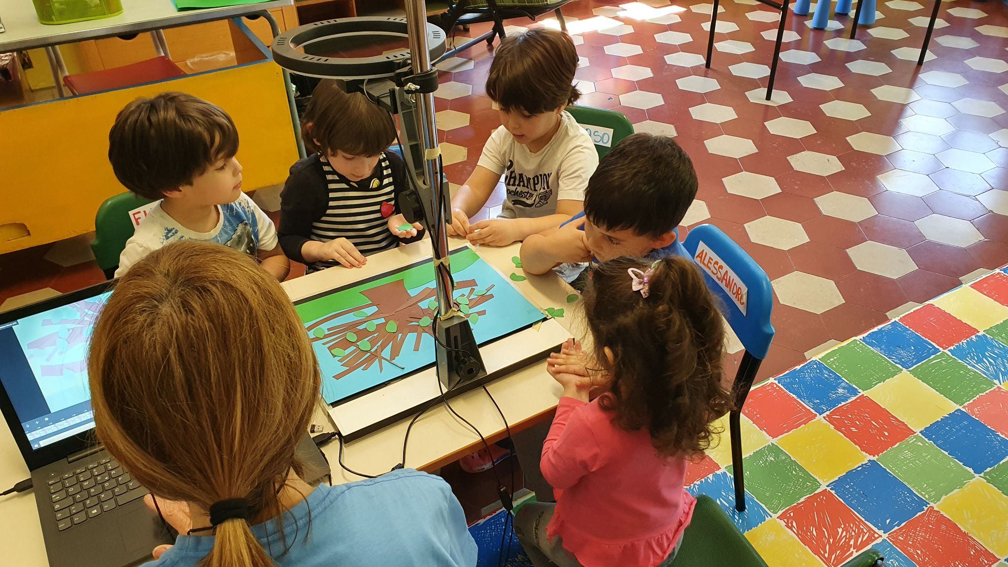
QUALCHE ESEMPIO
I giochi ottici
Stop motion con i cartoncini
Stop motion con i cartoncini
Stop motion con la plastilina
Stop motion con i materiali naturali

